Slide 1
前言：
电磁学---研究电磁现象及其规律的科学。
1）电磁现象是很早发现的现象
公元前586年，希腊哲学家泰勒斯发现琥珀
磨擦可以吸引轻小物体。
在我国，最早是战国时期《韩非子》中有关“司南”和
《吕氏春秋》中有关“磁石召铁”的记载。
东汉时期王充“论衡”中有：
“顿牟掇芥，磁石引针”的记载
1819年奥斯特发现电流的磁效应---改变将电现象
与磁现象分别研究的情况。

Slide 2
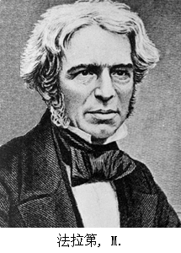
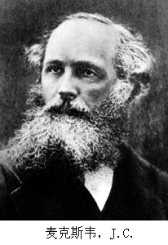
2）两个里程碑
A）Faraday电磁感
应定律的发现。
进一步揭示了电现象与磁现象的联系。
B）Maxwell方程的建立
解释和推断一切电磁现象，电磁学成为一门
完整的科学。预言了光的电磁本性。相对论
的问世，又将电磁学推向了一个新高潮。
麦克斯韦的成就也认为是位于牛顿力学理论和爱因斯坦相对论理论的中间时期中最重要的理论成果。

Slide 3
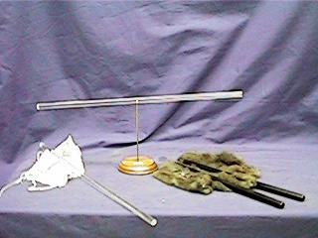
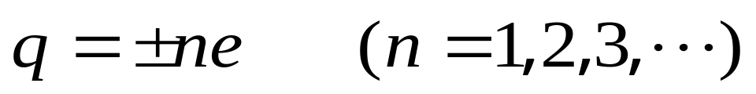
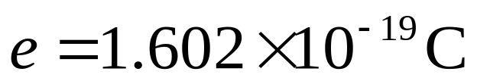
一 电荷的量子化
1 种类:
正电荷，负电荷
2 性质:
同种相斥
异种相吸
3 单位:
库仑（C）
4 电荷的量子化:

Slide 4

二 电荷守恒定律
不管系统中的电荷如何迁移，孤立系统的电荷的代数和保持不变.
（自然界的基本守恒定律之一）
例如：一个高能光子与一个重原子核作用时，该光子可以转化为一个正电子和一个负电子。
电子对的产生

Slide 5
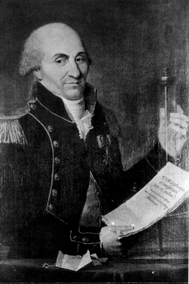
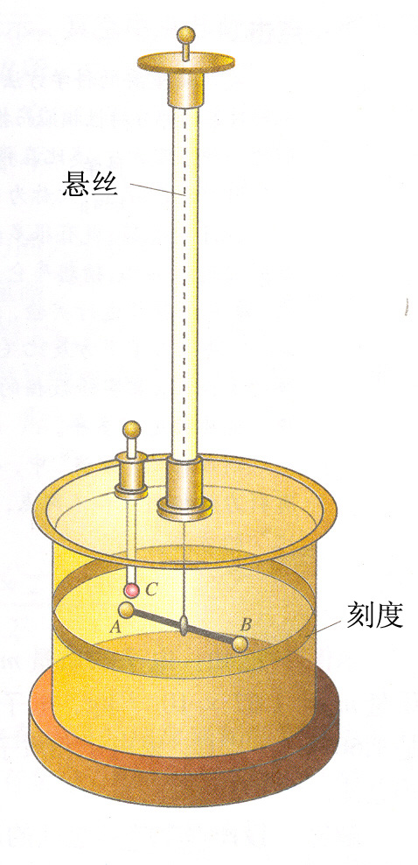
库仑 (C.A.Coulomb 1736 −1806）
真空中两个静止点电荷
相互作用力F 的大小与
这两个点电荷所带电荷
量 q₁和q₂ 的乘积成正比，
与它们之间的距离r 的平
方成反比。
法国物理学家，1785年通过扭秤实验创立库仑定律, 使电磁学的研究从定性进入定量阶段.
Notes:
库仑的介绍参阅：http://www.pep.com.cn/200406/ca435124.htm

Slide 6
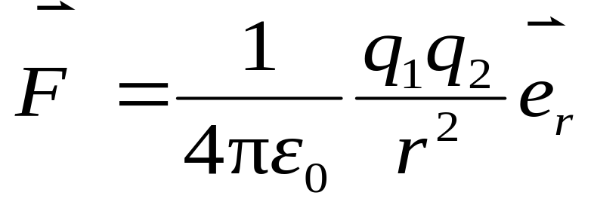

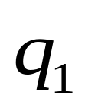
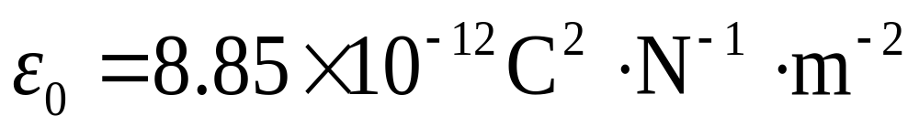




库仑定律
点电荷：抽象模型
受 的力
为真空电容率

Slide 7
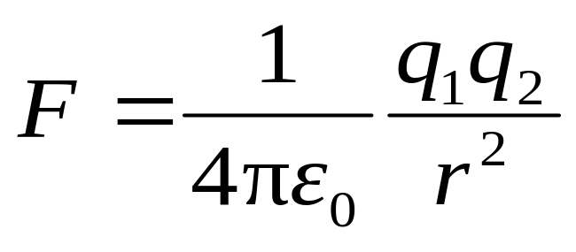
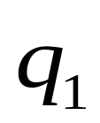

大小：
方向：
和 同号相斥，异号相吸.

Slide 8
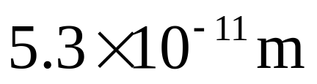
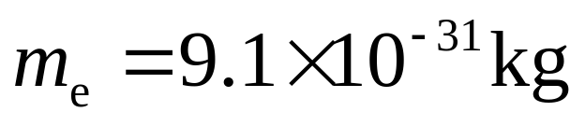
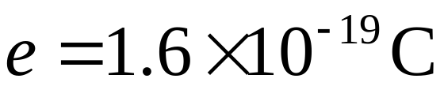
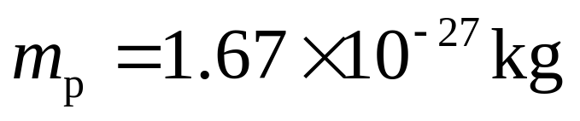
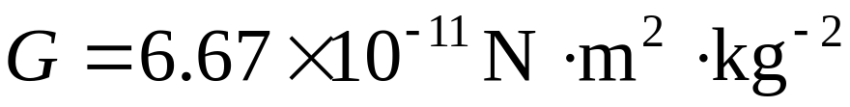
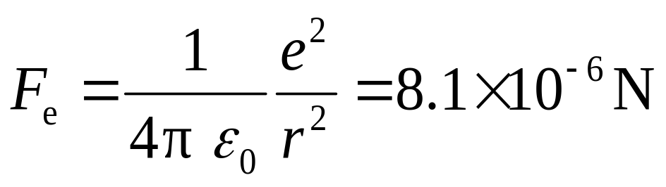
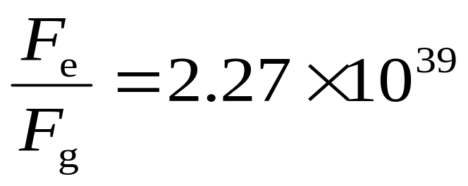
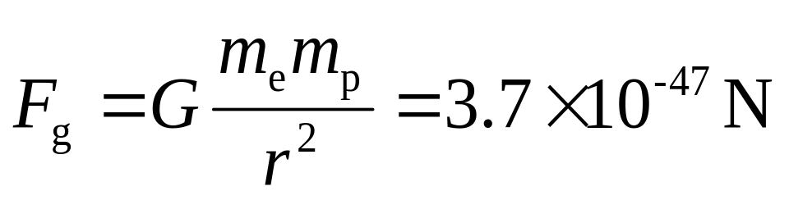
例 在氢原子内,电子和质子的间距为 .
求它们之间电相互作用和万有引力,并比较它们的大小.
解
（微观领域中,万有引力比库仑力小得多,可忽略不计.）

Slide 9



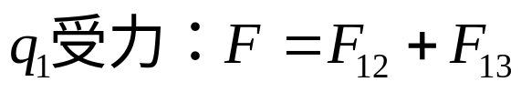
两个以上的静止的点电荷的作用：
静电力的叠加原理：
作用于每一个电荷上的总静电力等于其他点电荷单独存在时作用于该电荷的静电力的矢量和。
例如：
意味着：一个点电荷作用于另一个点电荷的力总是符合库仑定律，不论周围是否存在其他电荷。

Slide 10
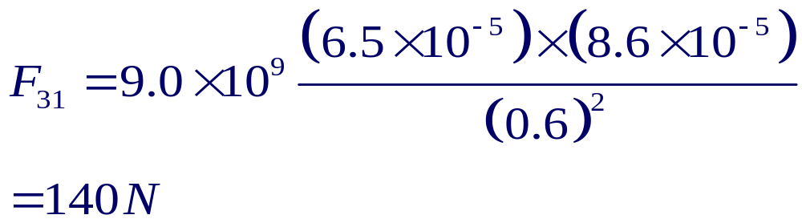


库仑定律
例在图中, 三个点电荷所带的电荷量分别为q₁=-86 μC,q₂=50 μC,q₃=65 μC。各电荷间的距离如图所示。求作用在q₃上合力的大小和方向。
解:选用如图所示的直角坐标系。
F₃₂
F₃
q₃
θ
q₃
0.3m
F₃₁
0.6m
j
q₂
i
0.52m
x
q₂
q₁
q₁

Slide 11
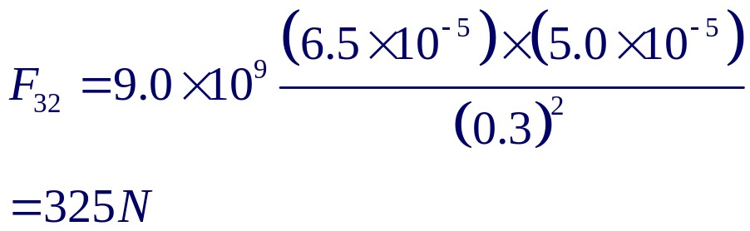
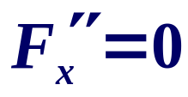
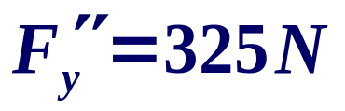
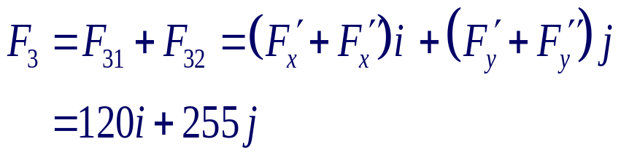
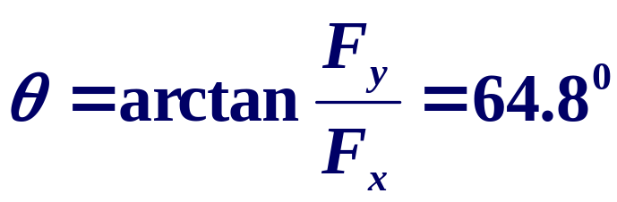

F₃₂
F₃
q₃
θ
0.3m
F₃₁
0.6m
j
根据静电力的叠加原理
q₂
i
0.52m
q₁
x
合力 与x轴的夹角为

